Slide 1
2D 게임프로그래밍 2차 발표
2015180052 오영찬

Slide 2
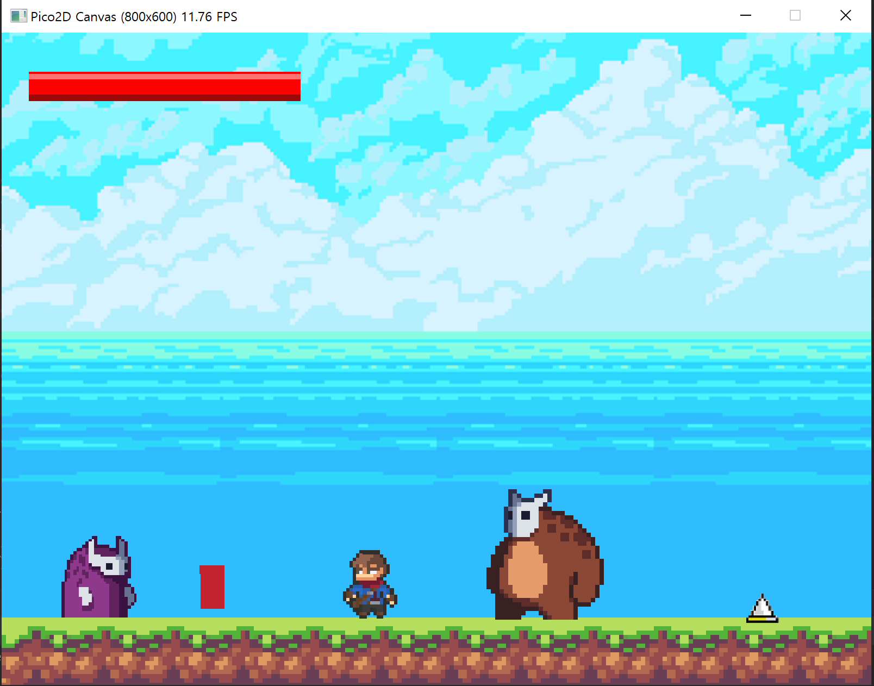
게임 컨셉
배고 쓰러뜨려 강해져라!
몬스터 들을 무찌르고 숨겨진 보물을 얻어 플레이어를 강하게 한다.
강해진 플레이어로 보스를 무찌른다.

Slide 3
개발 범위
개발 요소 | 구현 요소
플레이어 액션 | 공격, 점프, 회피 구현
몬스터 | 근거리 몬스터와 원거리 몬스터 구현 플레이어가 일정 범위안에 접근 시 공격
보물 | 단순히 플레이어의 스테이터스를 강화시키는 아이템이 아닌 특수한 효과를 부여
게임기능 | 체력이 0이 되면 게임오버 각 아이템들의 효과 구현
스테이지 | 플랫폼과 가시 등의 장애물 구현
사운드 | 공격 소리, 타격 소리, 피격 소리, 점프 소리, 보스전 BGM, 스테이지 BGM, 메인 화면 BGM, Game Over BGM 필요
보스 | 특정 패턴들을 반복하며 플레이어를 공격함

Slide 4
개발 상황
주차 | 내용 | 진행 상황 | 구현률(%)
1주차 | 리소스 수집 | 캐릭터 및 적, 스테이지의 이미지 수집 각종 게임에 필요한 음악들은 미수집 | 70%
2주차 | 캐릭터 오브젝트 | 캐릭터의 기본적인 움직임과 점프 HP바 구현 | 100%
3주차 | 맵 오브젝트 | 가시는 구현하였지만 플랫폼(공중 블록)의 경우 구현에 어려움을 겪음(아직 미구현) | 50%
4주차 | 적 오브젝트 | 근거리 적과 원거리 적 구현 | 100%
5주차 | 기초 시스템 구현 | 게임의 메뉴 및 일시정지, 게임오버 구현 | 진행중
6주차 | 캐릭터 액션 구현 | 캐릭터의 공격 및 회피, 적의 처치 구현
7주차 | 보물 구현 | 캐릭터의 기능을 강화해주는 아이템 구현 보물상자 구현
8주차 | 보스 구현 | 보스 몬스터 구현 및 공격 패턴 구현
9주차 | 추가 구현 및 맵 배치 | 스테이지의 지형을 만들고 오브젝트들을 맵에 배치
10주차 | 마무리 | 최종점검

Slide 5
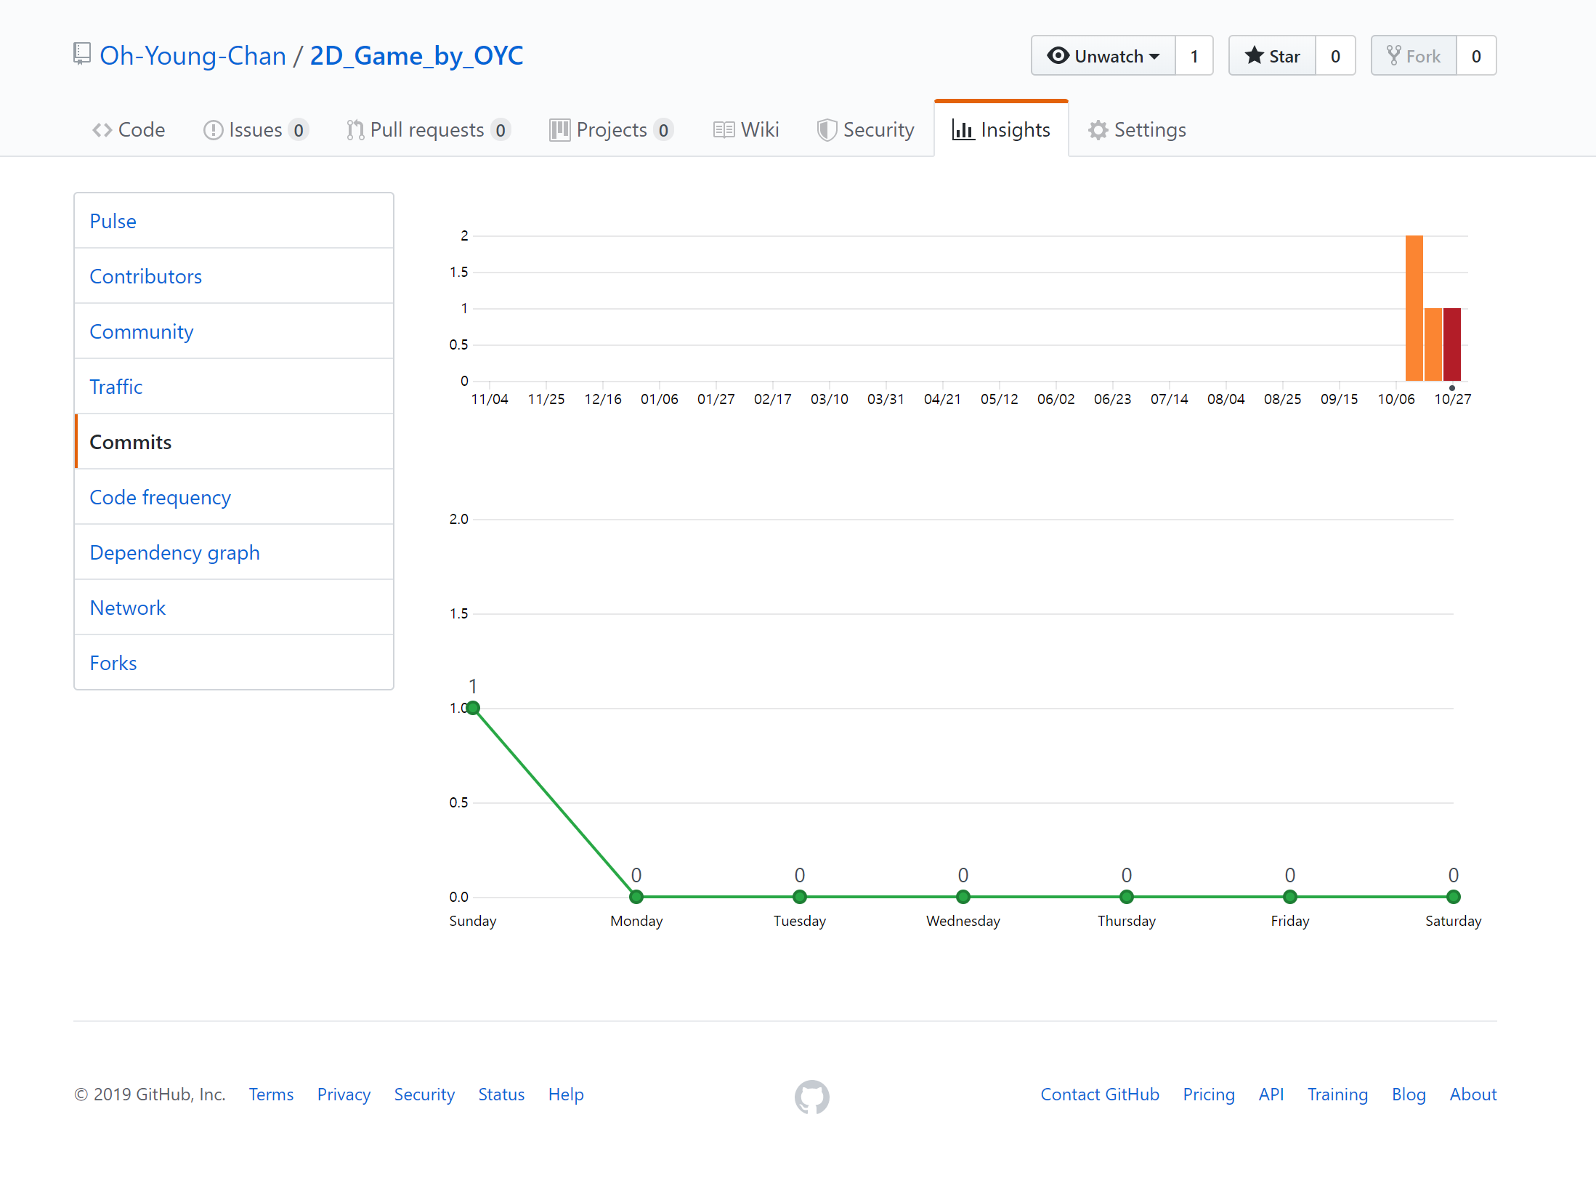
Github 커밋 통계
https://github.com/Oh-Young-Chan/2D_Game_by_OYC/graphs/commit-activity

